Slide 1
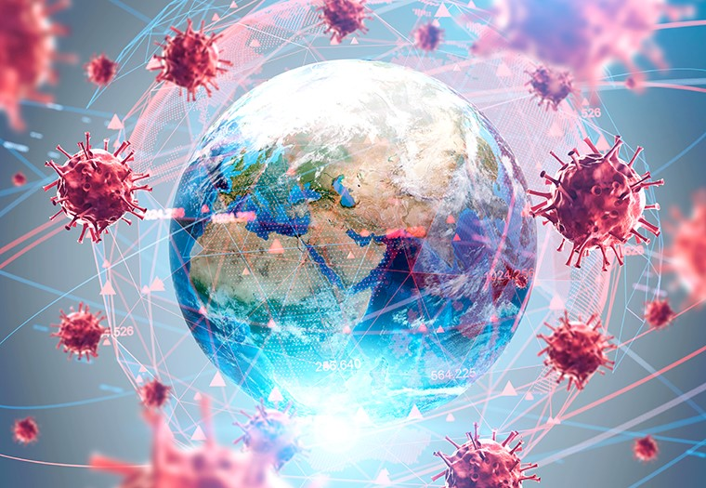
KVIZ
TEMA:KORONA VIRUS
EDUKATIVNO-ZABAVNI KVIZ
Učenik: Gabrijel Barbarić 9.b 2019/20

Slide 2
Službeni naziv za korona virus je:
COVID-19
SARS
KINESKA GRIPA

Slide 3
TOČNO
COVID-19: To je službeni naziv bolesti uzrokovane koronavirusom SARS-CoV-2. COVID-19 je skraćeno od COronaVIrus Disease-19.

Slide 4
NETOČNO

Slide 5
2. Korona virus se prvo pojavio u:
Gornjim Hamzićima- BiH
Opatija-Hrvatska
Wuhan-Kina

Slide 6
TOČNO
Wuhan (kineski: 武汉市, pinyin: Wuhàn Shì) je jedan od najvećih kineskih gradova i glavni grad pokrajine Hubei. Wuhan je metropolitansko područje koja se sastoji od 3 ujedinjena grada (Wuchang, Hankou i Hanyang). To je jedan od najznačajnijih centara srednje Kine i najveća luka na rijeci Jangce.

Slide 7
NETOČNO

Slide 8
3.Na kojoj internetskoj stranici možemo saznati sve novosti o korona virusu i savjete o tome kako se zaštiti od te bolesti?
Stranica svjetske zdravstvene organizacije (www.who.int )
Stranica Jutarnjeg Lista(www.jutarnji.hr)
Stranica PlayStation-a (https://www.playstation.com/en-us/)

Slide 9
TOČNO
Tako je, sve o korona virusu možete pronaći na internetskoj stranici svjetske zdravstvene organizacije. Link stranice je www.who.int .

Slide 10
NETOČNO

Slide 11
4.Koja je zemlja prva po broju zaraženih u Europi?
Španjolska
San Marino
Italija

Slide 12
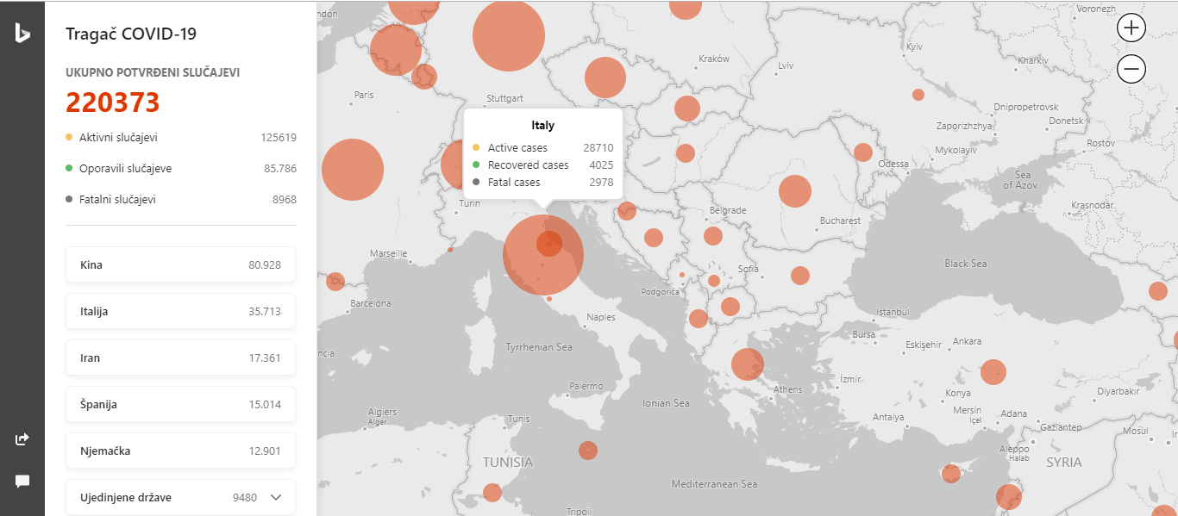
TOČNO
Točno, Italija je prva u Europi i druga u svijetu po broju zaraženih. Aktivno zaraženih je 28710 , oporavljenih 4025 te umrlih 2978(19.3.2020.)

Slide 13
NETOČNO

Slide 14
5.Je li otkriven lijek za korona virus?
Ne
Da
Da,ali nije ušao u uporabu

Slide 15
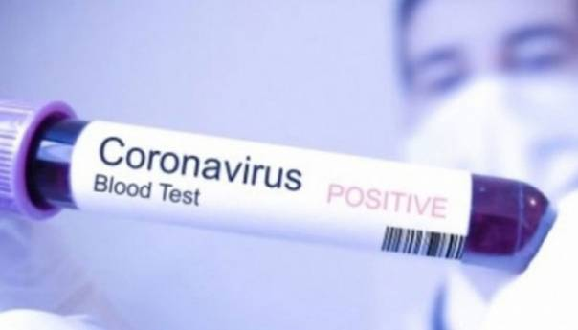
TOČNO
Nažalost, lijek za korona virus još nije otkriven/napravljen,ali su u tijeku istraživanja.

Slide 16
NETOČNO

Slide 17
6.Što možemo učiniti kako bi smanjili rizik od oboljenja korona virusom?
Kupiti 50kg brašna i 25 litara te 8 velikih paketa toalet papira
Ostati kući,nositi zaštitnu masku i često prati ruke
Širiti paniku

Slide 18
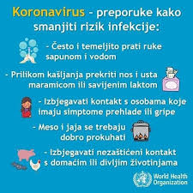
TOČNO

Slide 19
NETOČNO

Slide 20
7.Što je još poželjno koristiti u cilju bolje zaštite od korona virusa?
Dezinfekcijsko sredstvo za ruke
Sok od borovnice
Cjepivo protiv gripe

Slide 21
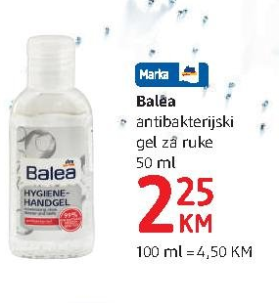
TOČNO
Također,perite i dezinficirajte ruke i kad prođe korona virus-kroz cijelu godinu.

Slide 22
NETOČNO

Slide 23
8.Koje osobe češće oboljevaju od korona virusa?
Djeca od 1-10 godina
Muškarci od 20-25 godina
Starije osobe slabijeg imunološkog sustava

Slide 24
TOČNO
Starije osobe i osobe slabijeg imunološkog sustava više/češće obolijevaju od ovog virusa. Djeca od 0-9 godina života skoro nikako ne obolijevaju , te sve osobe do 25 godina imaju jako male šanse da obole.

Slide 25
NETOČNO

Slide 26
9.Koliko je trenutno zaraženih u BiH?
Više od 1000
43
97
Napomena:podatak je uzet sa stranice svjetske zdravstvene organizacije 19.3.2020., kroz vrijeme će se broj vjerojatno mijenjati.

Slide 27
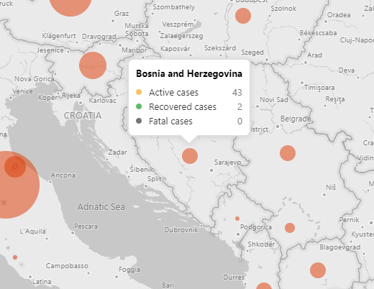
TOČNO
U BiH je trenutačno(19.3.2020.) zaraženo 43 osobe,dvoje ih se oporavilo i nasreću nema umrlih.

Slide 28
NETOČNO

Slide 29
10.Koliko je dosad izliječenih slučajeva u Hrvatskoj?
5
99
Još uvijek nema izliječenih
Napomena:podatak je uzet sa stranice svjetske zdravstvene organizacije 19.3.2020., kroz vrijeme će se broj vjerojatno mijenjati.

Slide 30
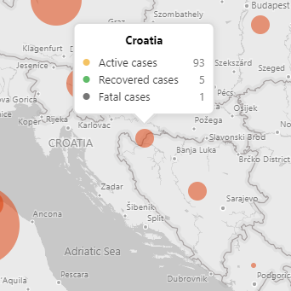
TOČNO
Tako je, u Hrvatskoj je izliječeno 5 slučajeva, trenutno ih je zaraženo 93 a nažalost jedna je osoba preminula.

Slide 31
NETOČNO

Slide 32
11.Koliko je ljudi u svijetu zasad oboljelo od korona virusa?
Oko 220373
Oko 50 132
Oko 334 567
NAPOMENA: Podatak je preuzet sa stranice svjetske zdravstvene organizacije 19.3.2020. . U podatak spadaju i svi koji su oboljeli te preboljeli bolest, oni koji su umrli i svi koji su trenutačno bolesni!

Slide 33
TOČNO
Svake minute se aužurira broj oboljelih,ovo je trenutno stanje u svijetu.

Slide 34
NETOČNO

Slide 35
12.Koji su simptomi korona virusa?
Temperatura,suhi kašalj,bolovi u mišićima
Kihanje,curenje nosa,bol u leđima
Noćno znojenje,promuklost,žgaravica

Slide 36
TOČNO
Ovo su svi simptomi korona virusa:

Slide 37
NETOČNO

Slide 38
13.Kada osjetite bolove i dobijete simptome korona virusa :
Idete na piće s prijateljima
Ostanete u samoizolaciji i kontaktirate svog doktora
Odete na mjesto s puno ljudi

Slide 39
TOČNO
U slučaju da dobijete simptome ostanite u samoizolaciji!

Slide 40
NETOČNO

Slide 41
14. Što je još jako dobro koristiti kako bi se zaštitili od korona virusa?
Rukavice za poljoprivredu
Kreme za ljepotu i njegu kože
Zaštitnu masku za lice

Slide 42
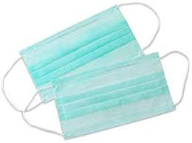
TOČNO
Kada stavljate masku na lica morate paziti da što manje dirate dio maske koji će dodirivati lice.

Slide 43
NETOČNO

Slide 44
15.Čime trebamo prati ruke kako bi se zaštitili od korona virus ali i drugih bolesti?
Vodom,sapunom i dezinfekcijskim sredstvom na bazi alkohola
Samo vodom
Ne trebamo prati ruke

Slide 45
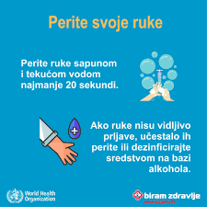
TOČNO

Slide 46
NETOČNO

Slide 47
16.Kako bi smo ojačali imunitet trebamo:
Jesti slatkiše, sladoled i piti coca-colu
Jesti mnogo voća,raznoliko se hraniti i piti mnogo tekućine
Jesti samo hrenovke s kruhom svaki dan

Slide 48
TOČNO
Kako biste ojačali imunitet jedite mnogo voća i povrća(ponajviše agruma). Meso i jaja dobro prokuhajte prije jela i često dezinficirajte radnu površinu za kuhanje.

Slide 49
NETOČNO

Slide 50
KRAJ
Uspješno si riješio/ la kviz o korona virusu. Kako bi zaštitio sebe i druge ostani kod kuće, često peri ruke i jedi raznoliku hranu i pij mnogo vode. Nemoj širiti paniku ni kupovati pretjerano puno namirnica. Slijedi upute zavoda za javno zdravstvo i pridržavaj se tih uputa.
Gabrijel Barbarić 9.b 2019/20
Nastavnica:Silvana Smoljan

